Slide 1

Módulo 4. Introducción a Angular
Tema 7. Pipes personalizados
Recursos: https://angular.io/start
https://cli.angular.io/
https://www.udemy.com/course/the-complete-guide-to-angular-2/

Slide 2
Pipes personalizados
Como vimos anteriormente, Angular ofrece un conjunto de pipes que permiten formatear los datos antes de mostrarlos al usuario. Sin embargo, podría pasar que este conjunto de pipes no fuera suficiente para realizar los cambios de formato que necesitamos. Por suerte, Angular ofrece las herramientas necesarias para crear nuevos pipes personalizados. En este ejercicio veremos cómo hacerlo.

Slide 3
Ejemplo1
En el ejemplo crearemos un pipe que realice una división entera, o sea, que lleve a cabo una división y como resultado, devuelva el cociente y resto como números enteros sin decimales. A través del operador “|”obtendrá el dividendo y por parámetro se le pasará el divisor:
propiedad| nombre_pipe:argumento
Dividendo|divisionEntera:divisor

Slide 4
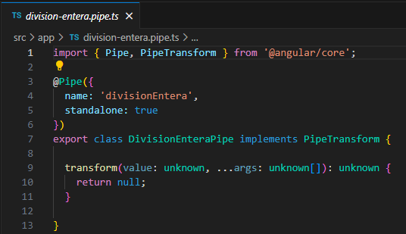
Crear pipe personalizado
Primeramente creamos la aplicación
ng g new DivisionEnteraPipe
Creamos pipe personalizado
ng generate pipe divisionEntera

Slide 5
Definición
De forma resumida, podemos definir un pipe como una clase “decorada” con metadatos de pipe. La implementación de cualquier pipe personalizado tiene los siguientes requerimientos:
• La clase del pipe debe implementar el método transform de la interface
PipeTransform. Este método toma el valor que “canaliza” y un número
variable de parámetros de cualquier tipo, y devuelve un valor transformado.
• Debe usarse el decorador para que Angular sepa que es un pipe. En el @Pipe decorador, indicaremos el nombre del pipe. Este será el que deberemos usar desde los templates para usarlo.

Slide 6
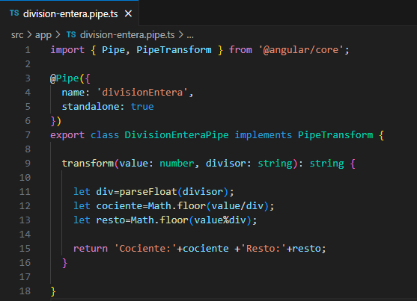
Funcionalidad de DivisionEnteraPipe
Math.floor() es un método del objeto estándar Math que redondea un número dado hacia el número entero anterior.

Slide 7
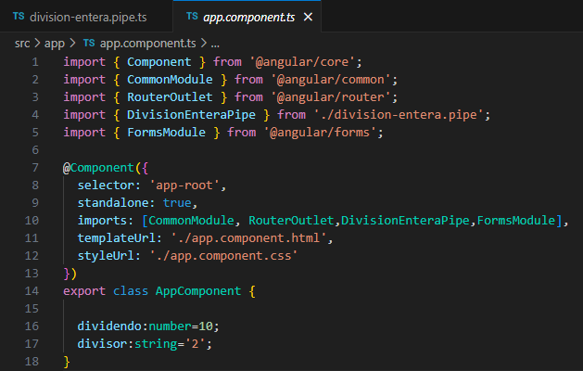
Importar DivisionEnteraPipe

Slide 8
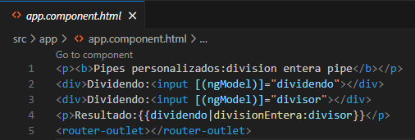
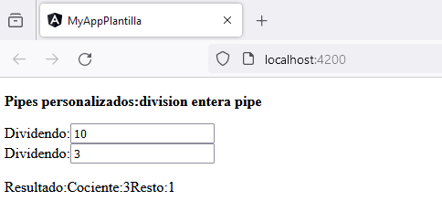
Crear la plantilla HTML

Slide 9
Pipes puros e impuros
Existen dos categorías de pipes: puros e impuros. La principal diferencia entre ellos radica en la manera que tiene Angular de gestionar su ejecución.

Slide 10
Pipe puro
Angular ejecutará un pipe puro un cuando detecte cambios en la variable de entrada, o sea, un cambio de valor si la variable es de tipo primitivo (string,number, boolean, symbol), o un cambio de referencia si la variable es una referencia a un objeto (date, array, function, object).
Por lo tanto, Angular no ejecutaría un pipe de este tipo si, por ejemplo, la variable de entrada fuera de tipo array y le hubiéramos añadido un elemento.

Slide 11
Pipe impuro
Angular ejecutará un pipe impuro en cada ciclo de detección de cambios (al interactuar con cualquier elemento de la aplicación) sin importar si ha habido cambios o no en la variable de entrada o parámetros del pipe.
Todos los pipe que habíamos visto hasta ahora eran de tipo puro. De hecho, todo pipe es puro por defecto.
Si queremos crear un pipe impuro, deberíamos indicarlo de la siguiente manera:
@Pipe({
name: ‘…’
pure: false
})

Slide 12
Aunque usar pipes impuros puede parecer más ventajoso, el hecho es que su uso re-
quiere el consumo de muchos más recursos que pueden ralentizar la aplicación. Por
tanto, siempre .es preferible usar pipes puros

Slide 13
Ejemplo2
En este ejemplo crearemos un nuevo pipe numElem, que devolverá el número de elementos de un array. Usaremos este pipe en un contador que nos indicará el número de elementos de un array al cual podremos añadir elementos desde la misma aplicación.
ng generate pipe numElem

Slide 14
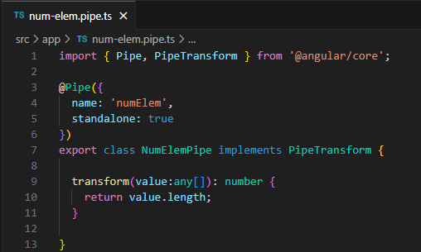
Crear NumElemPipe
ng generate pipe numElem

Slide 15
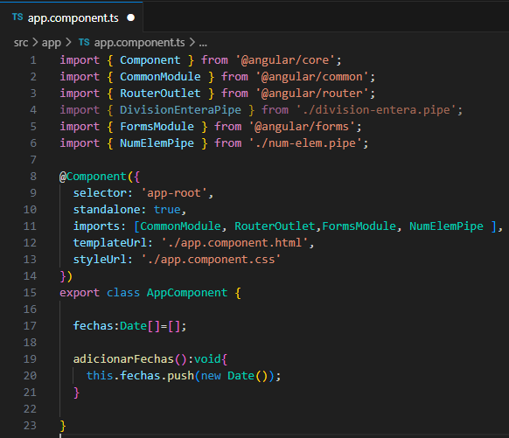
El resto del código de la aplicación sería el siguiente

Slide 16
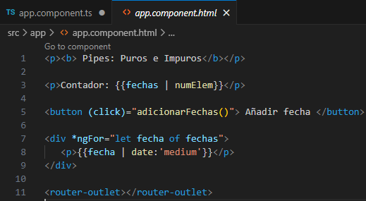
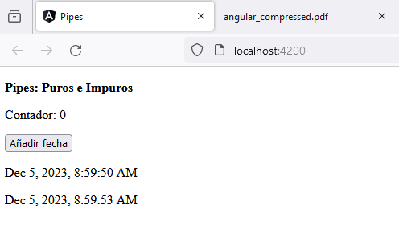
Al probar la aplicación desde el navegador, veremos que el contador no se actualiza al pulsar “Añadir fecha”. El motivo es el comentado al principio del ejercicio: el pipe es puro, y como Angular no detecta cambios en la referencia del array de fechas, cuando se añaden nuevas fechas no ejecuta el pipe y el contador no se actualiza

Slide 17
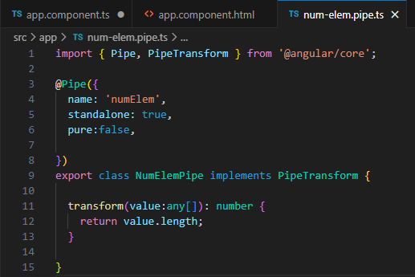
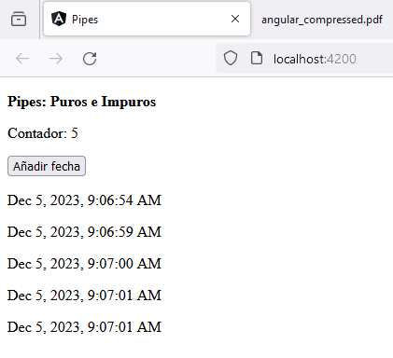
Solución1
Declarar el pipe como impuro

Slide 18
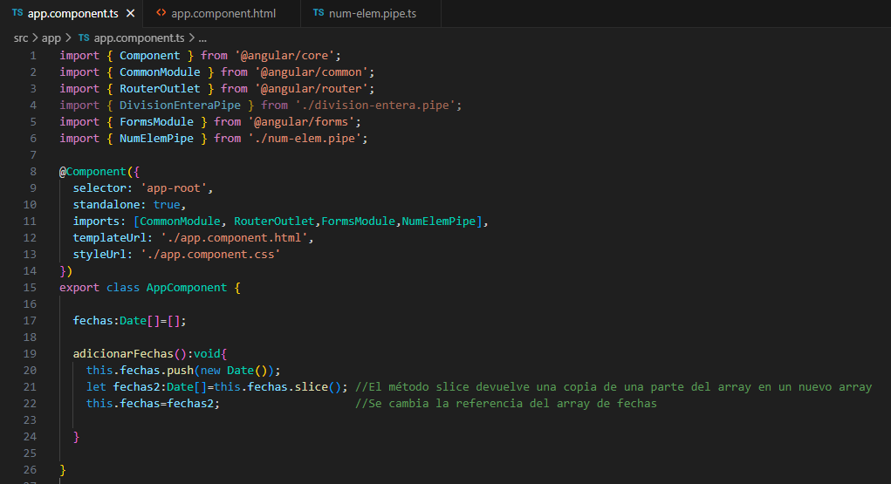
Solución 2
Crear un nuevo array de fechas con la nueva fecha añadida, y asignarla a la original.

Slide 19
Pipes: JasonPipe
JsonPipe es otro pipe de tipo impuro. Convierte un objeto a cadena JSON. Se usa de la siguiente manera:
expression | json
JsonPipe se usa en multitudes de situaciones, sin embargo, cabe destacar su uso en procesos de depuración de código, ya que permite analizar el contenido de cualquier objeto para comprender el comportamiento del código y buscar posibles errores

Slide 20
Archivo json
Javascript Object Notation (JSON) es un formato basado en texto estandar para representar datos estructurados en la sintaxis de objetos de JavaScript. Es comunmente utilizado para transmitir datos a través de la red.

Slide 21
Ejemplo3
En este ejercicio crearemos una aplicación que nos ayudará a entender el funcionamiento de JsonPipe. La aplicación tendrá dos clases Libro y Escritor, a partir de de las cuales se crearán diversos objetos. Luego, la misma aplicación mostrará por el navegador el conte nido de todos estos objetos usando JsonPipe.

Slide 22
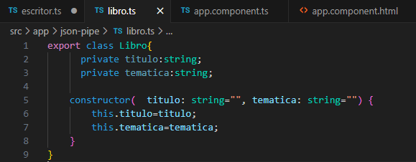
Libro.ts

Slide 23
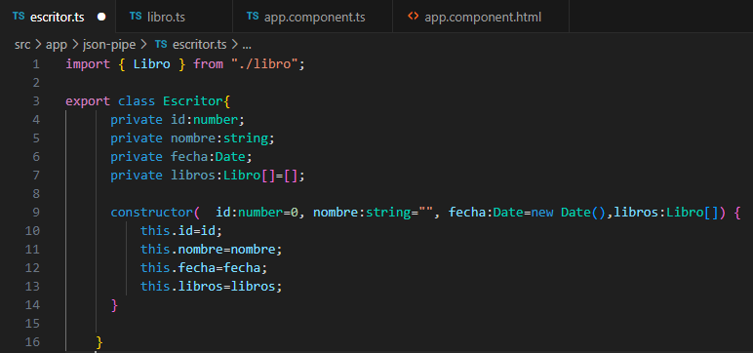
Escritor.ts

Slide 24
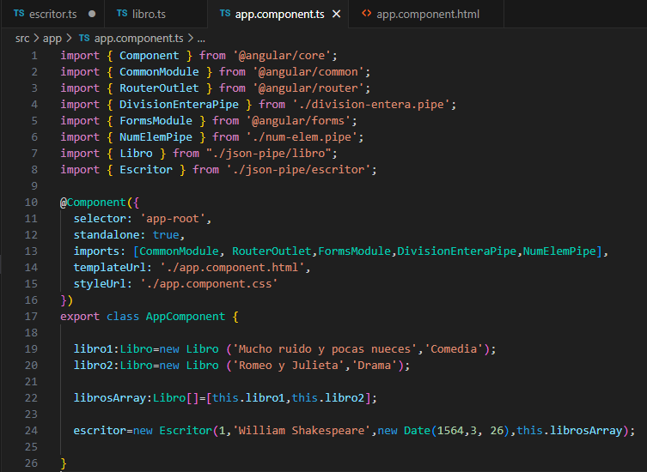
Crear los objetos en app.component.ts
Las clases creadas no se incluyen en imports debido a que no son ni components ni módulos, pero si es necesario importarlas en app.components.ts.

Slide 25
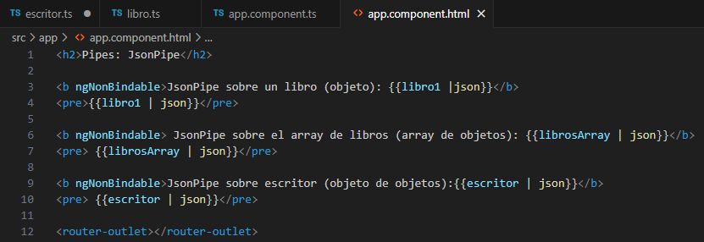
Visualizar el contenido de los objetos
La etiqueta HTML<pre> presenta texto exactamente como está en el archivo. Los espacios también se muestan como están escritos.

Slide 26
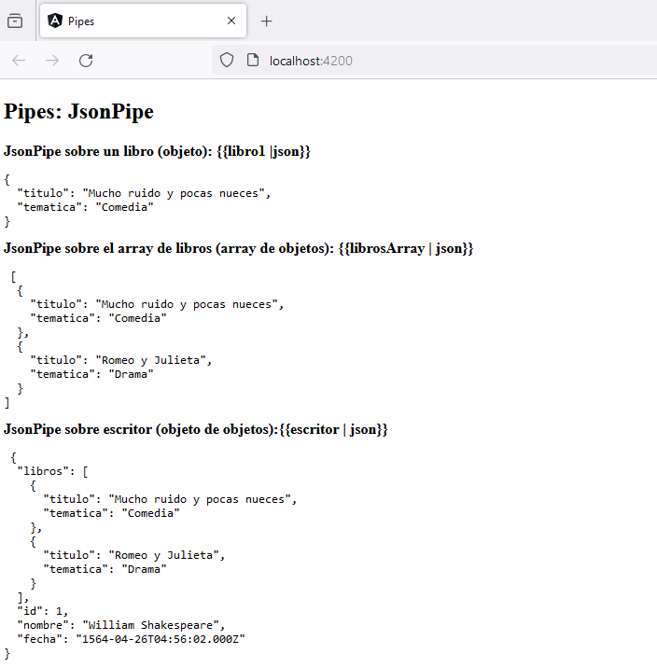

Slide 27
Módulo 4. Introducción a Angular
Tema 7. Pipes personalizados
Recursos: https://angular.io/start
https://cli.angular.io/
https://www.udemy.com/course/the-complete-guide-to-angular-2/

